Slide 1

CHÀO ĐÓN CÁC THẦY CÔ
ĐẾN DỰ GIỜ
Tiết : Toán

Slide 2







BAY LÊN NÀO

Slide 3


Khám phá
Hổ
Khỉ
Ngựa vằn
Voi

Slide 4
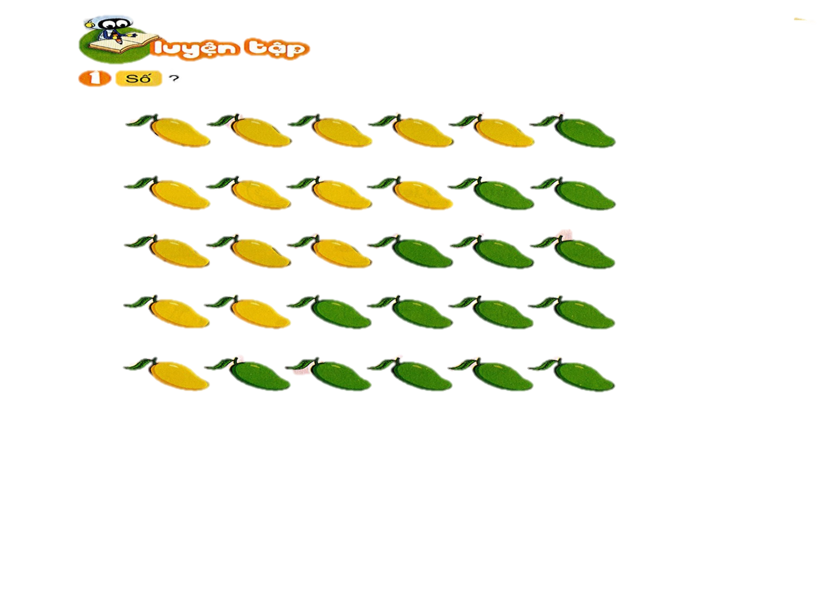
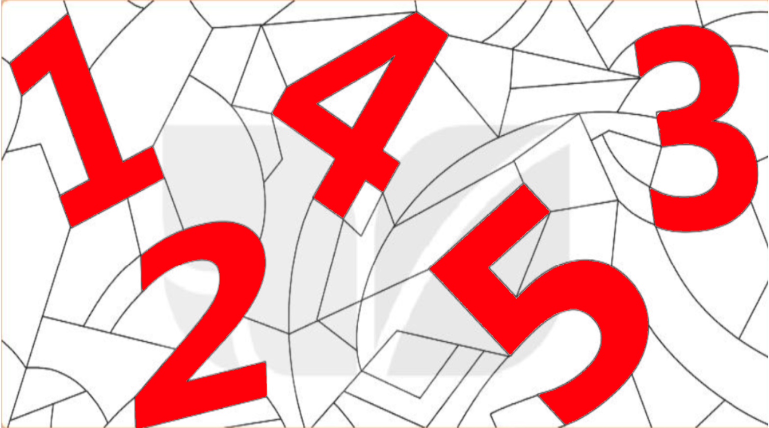

Trong hình dưới đây có những số nào?

Slide 5


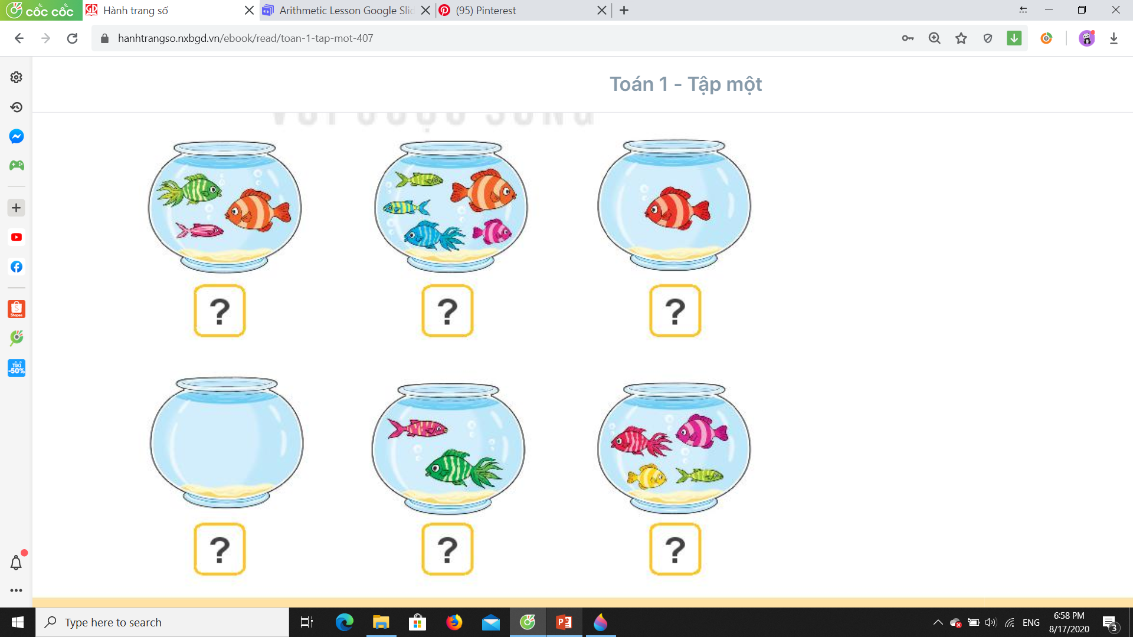
Trong mỗi bể có bao nhiêu con cá?
3
5
1
0
2
4

Slide 6
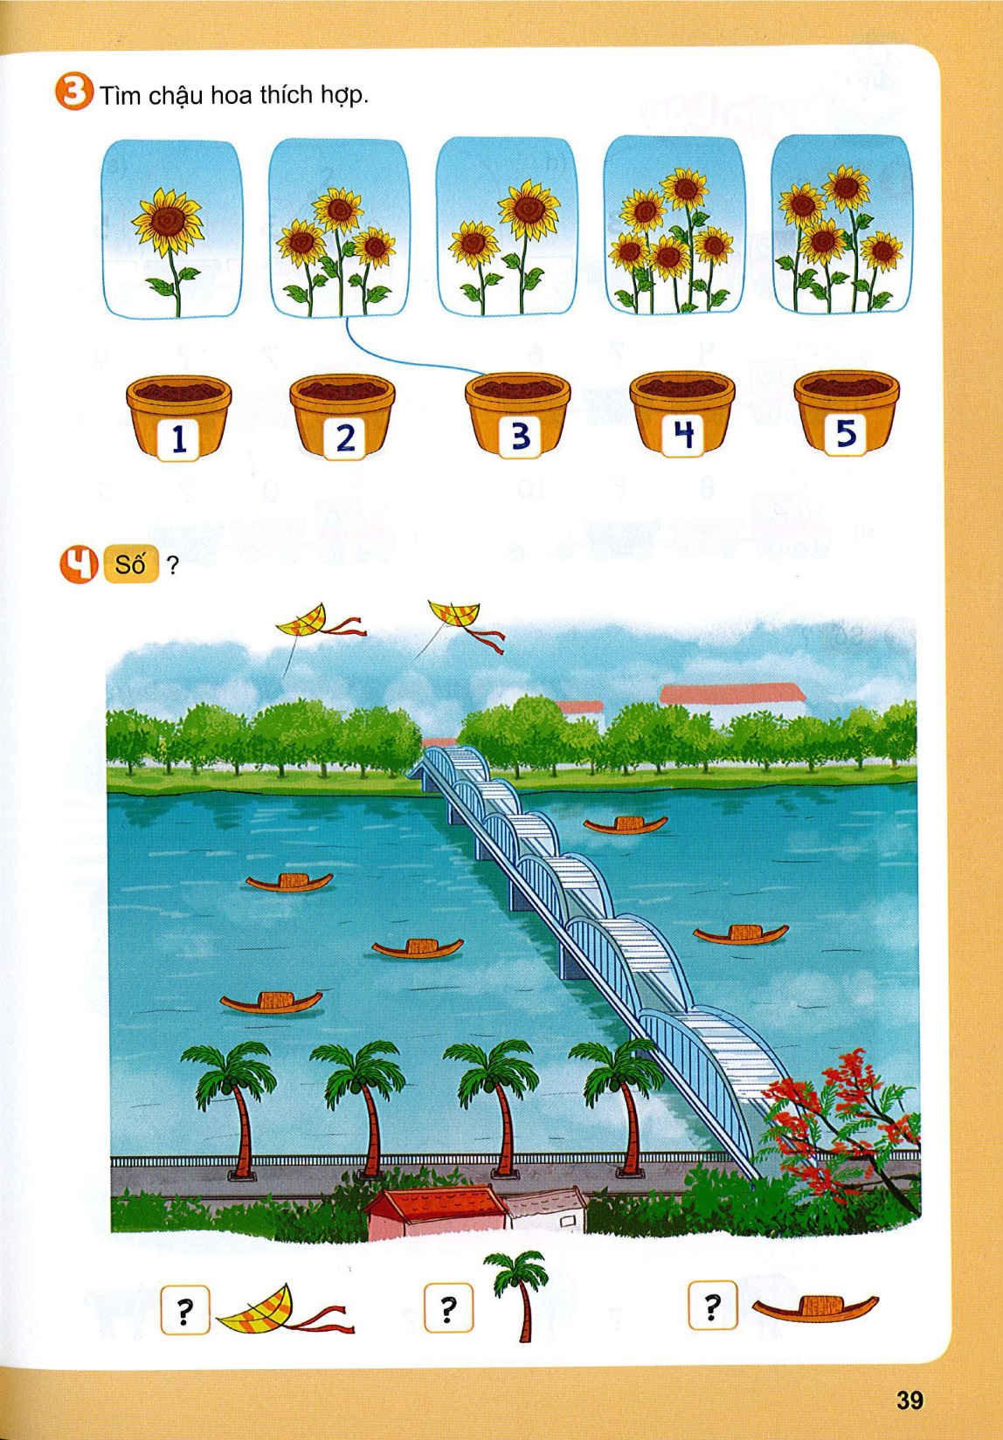
2
4
5

Slide 7

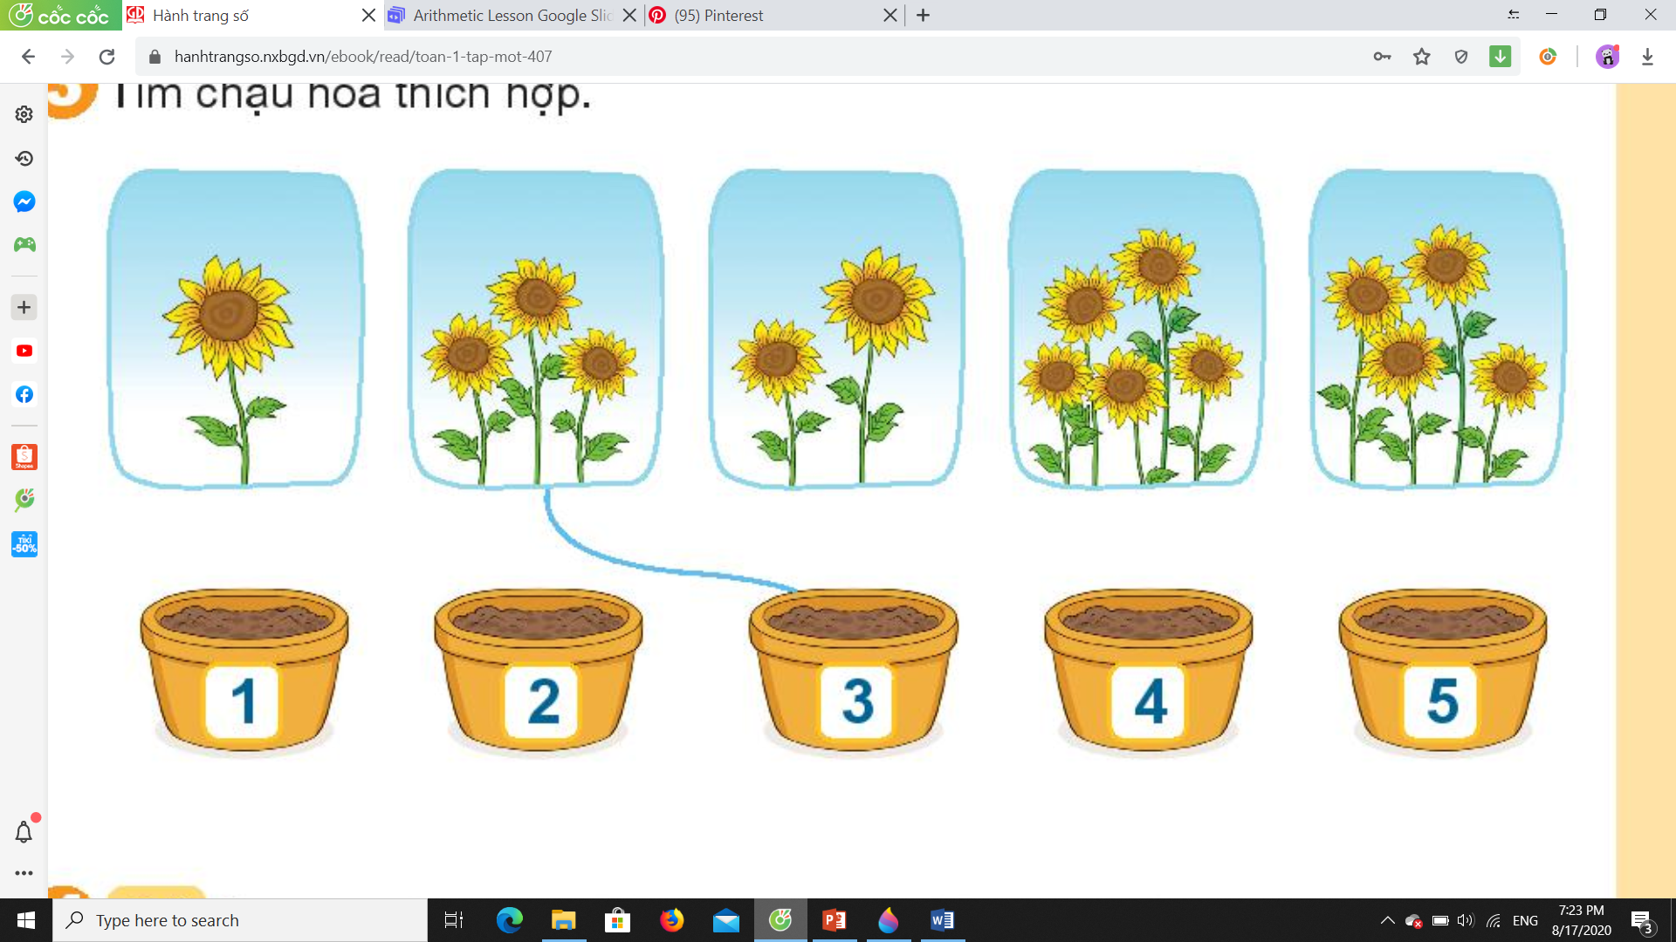

Tìm chậu hoa thích hợp

Slide 8





